Slide 1

Consultation de pré-anesthésie
(CPA)

Slide 2
SOMMAIRE
    Démarrage
    Sélection du patient
  Consultation Pré Anesthésique (CPA)
      Formulaire d’ouverture du dossier
      Administratif
      Antécédents
      Examen clinique
      Traitements / Prémédications
      Paraclinique
      Conclusion
      Résumé
      Documents
          Génération d’un COMPTE RENDU DE CONSULTATION
Notes:
Présentation du logiciel Diane Anesthesie : module consultation

Slide 3
    Démarrage
    Sélection du patient
Notes:
On va commencer par lancer le module consultation et voir la selection d’un dossier patient

Slide 4
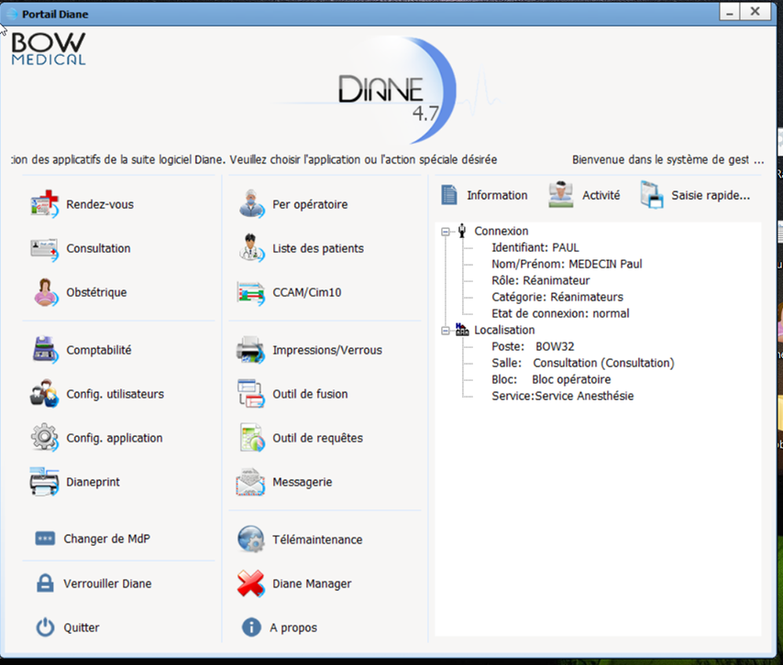
DEMARRAGE
« Consultation »
Notes:
Au démarrage du logiciel on arrive sur la page d’accueil
on peut voir QUI est connecté et OU est positionné l’ordinateur dans l’arborescence

Slide 5
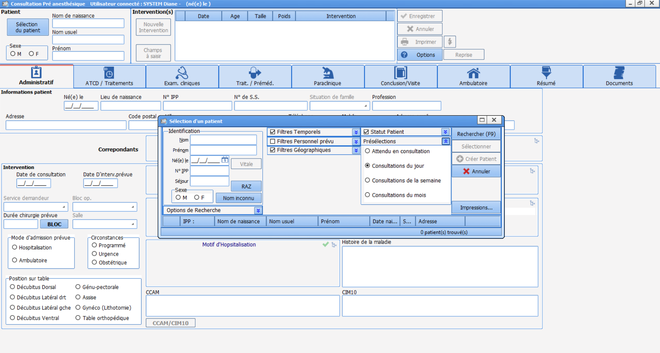
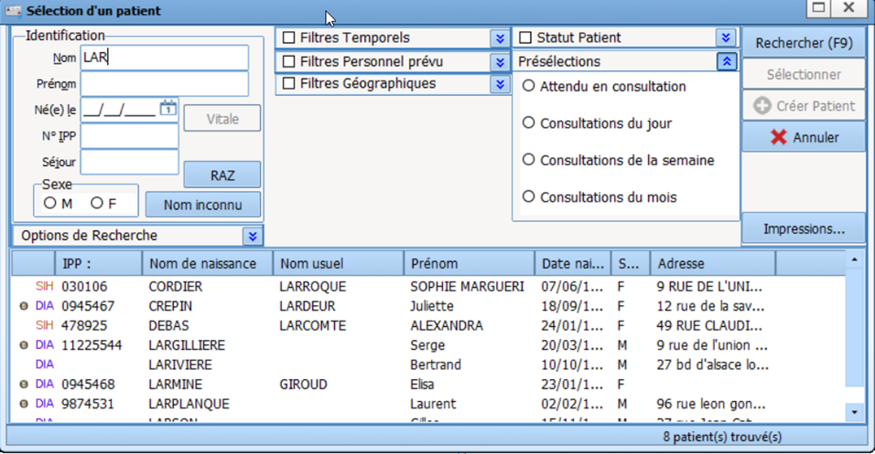
SELECTION DU PATIENT
RECHERCHE via :
- La date de naissance
ou
- L’IPP
ou
- Les premières lettres du nom de famille
Notes:
Il est proposé de sélectionner le patient. Pour cela on peut le chercher soit via la date de naissance, soit par l’ipp ou encore par les premieres lettres de son nom de famille
Ce qui génère le listing correspondant
Un clic sur le dossier ouvre le dossier sélectionné

Slide 6
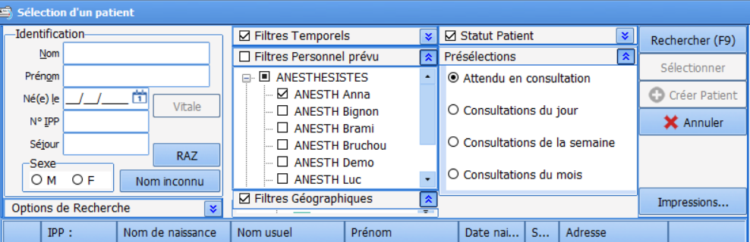
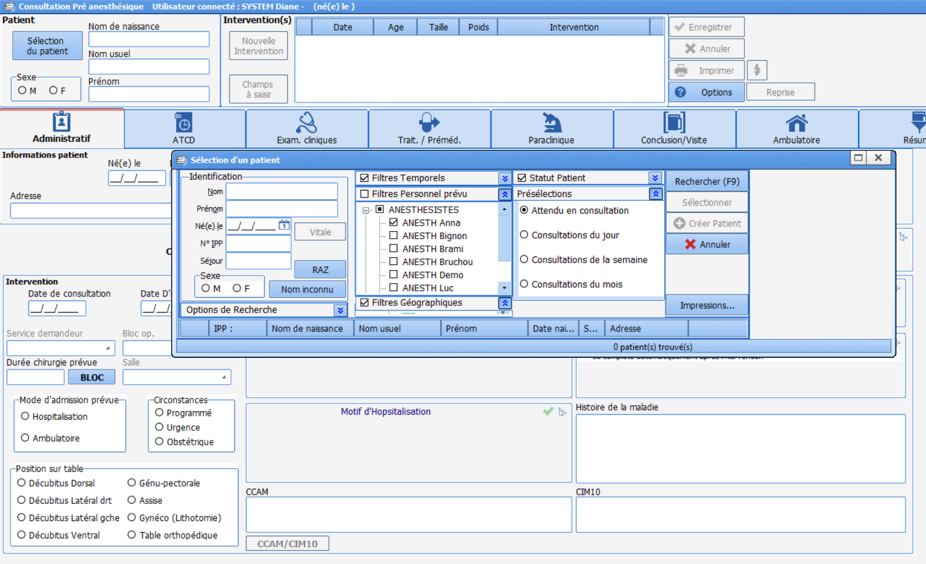
SELECTION DU PATIENT
Tri possible en fonction de divers items…
Notes:
On peut utiliser un filtre qui permet de mettre en exergue les patients attendus en consultation

Slide 7

SELECTION DU PATIENT
SIH : patient connu de l’hôpital
DIA : patient déjà connu de DIANE
Notes:
Avant de sélectionner le dossier du patient on peut voir ceux connu du logiciel d’anesthesie
SIH signifie que le patient est connu de la base administrative de l’etablissement
DIA signifie que le patient est déjà connu du logiciel diane

Slide 8
SELECTION DU PATIENT
Notes:
Une fois le dossier selectionné, Un clic sur le dossier ouvre celui sélectionné

Slide 9
  Consultation Pré Anesthésique (CPA)
      Formulaire d’ouverture du dossier
      Administratif
      Antécédents
      Examen clinique
      Traitements / Prémédications
      Paraclinique
      Conclusion
      Résumé
      Documents
Notes:
Nous allons voir maintenant la consultation à proprement parler

Slide 10
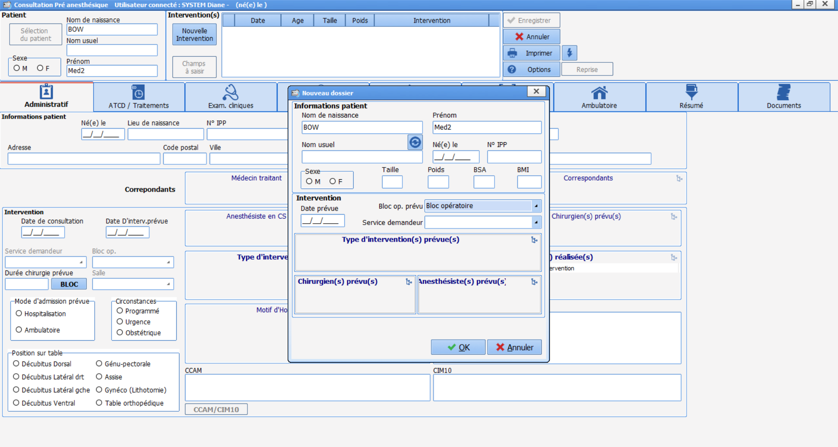
Ouverture de la CPA
Notes:
Des le démarrage, Un premier formulaire est proposé avec des informations. Si il existe une connexion avec le SIH, certaines informations sont automatiquement remontées… sinon c’est le moment adéquat pour les compléter.

Slide 11
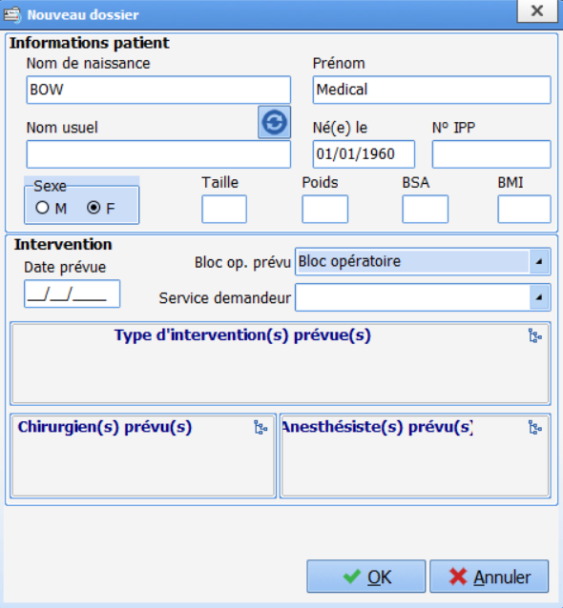
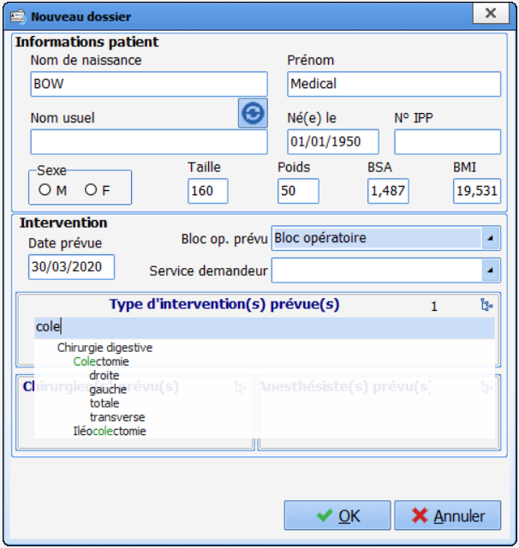
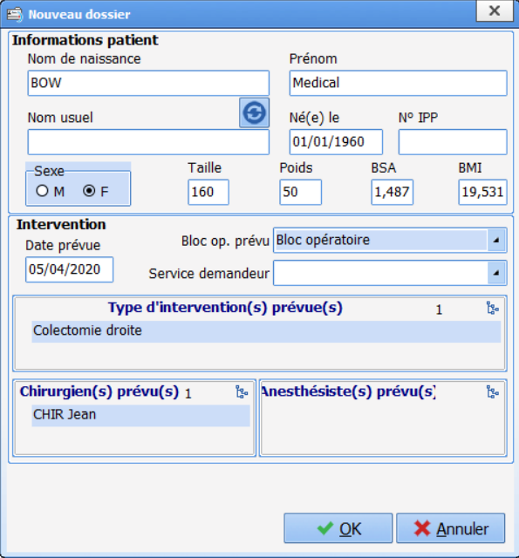
Formulaire d’ouverture de dossier
Notes:
On fera aussi le remplissage du type d’intervention, de la date prévue…le Remplissage est structuré. en tapant les 4 premières lettres pour la chirurgie, le chirurgien.. Cela fait appel à des listes pré existantes

Slide 12
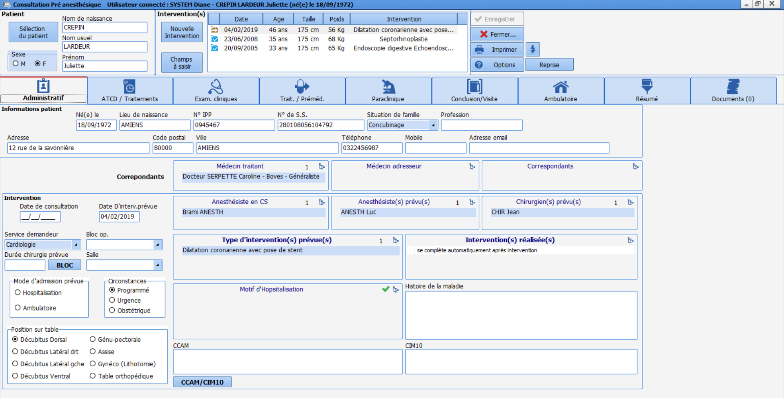
Onglet « Administratif »
Anciens dossiers consultables
Identité patient
Informations
sur
l’intervention
Notes:
L’onglet administratif se compose de deux parties :
La Partie administrative : remonte du SIH
Partie intervention : à compléter

Slide 13
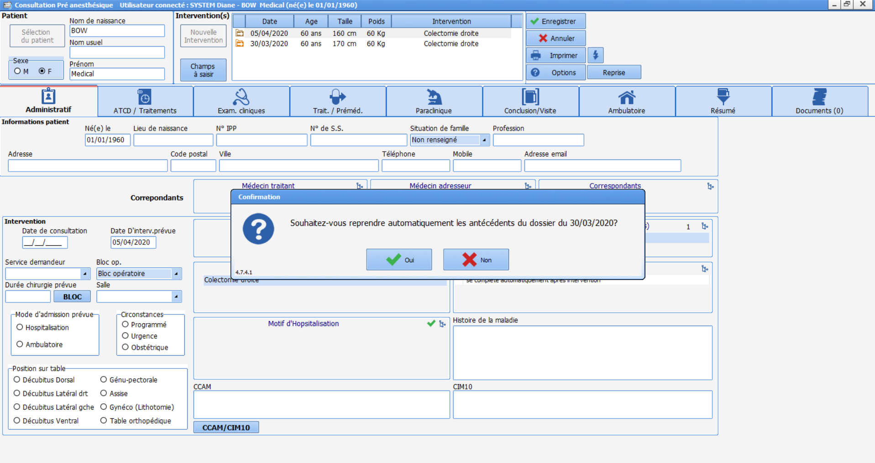
Reprise des éléments antérieurs
Notes:
Si le patient est connu de Diane, il sera proposé de reprendre une partie des éléments de la consultation précédente. Le niveau de reprise est paramétré au moment de la configuration. En general reprise de tous les ATCD et incrementatin automatique des chirurgie réalisée via le logiciel avec les complications signalées au moment de la consultation.

Slide 14
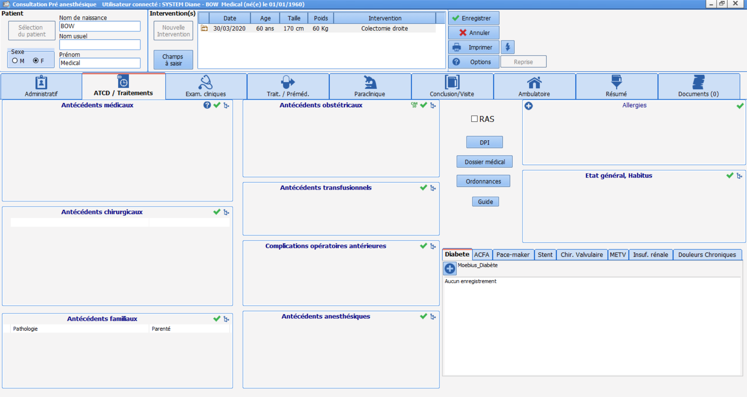
Onglet « Antécédents »
Notes:
Chaque composant fait appel à une liste exhaustive correspondant à chaque thème.

Slide 15
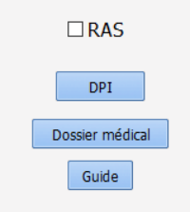
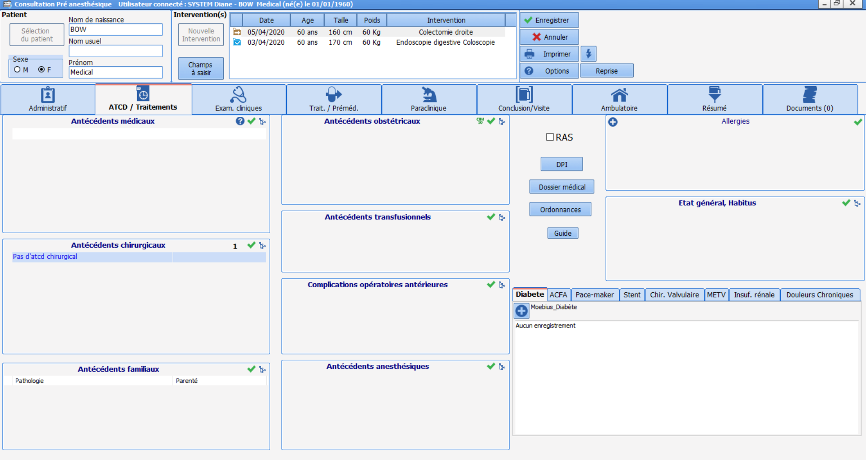
Onglet « Antécédents »
Notes:
Cocher la case RAS permettra de faire un remplissage des atcdt rapidement pour un patient qui ne présente aucun antécédent.
Les autres boutons sont des accès rapides au DPI et/ou au dossier médical (suivant les interfacs mises en place)

Slide 16
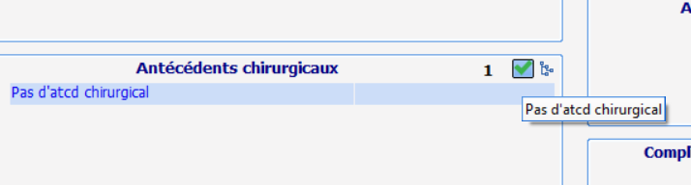
Onglet « Antécédents »
Saisie rapide via la coche verte.
Notes:
Chaque composant fait appel à une liste exhaustive correspondant à chaque thème.
La coche verte permettra un remplissage rapide par un item définit par défaut (choisi lors du paramétrage)

Slide 17
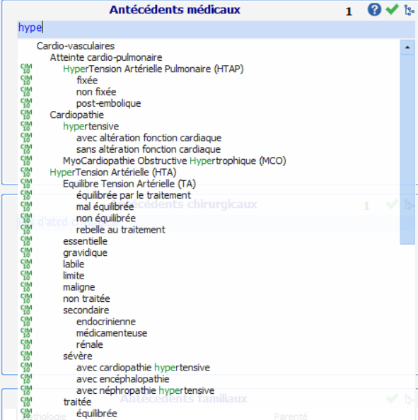
Onglet « Antécédents »
Notes:
En remplissant les premières lettres du mot, le moteur de recherche met en avant les items correspondant dans la liste

Slide 18
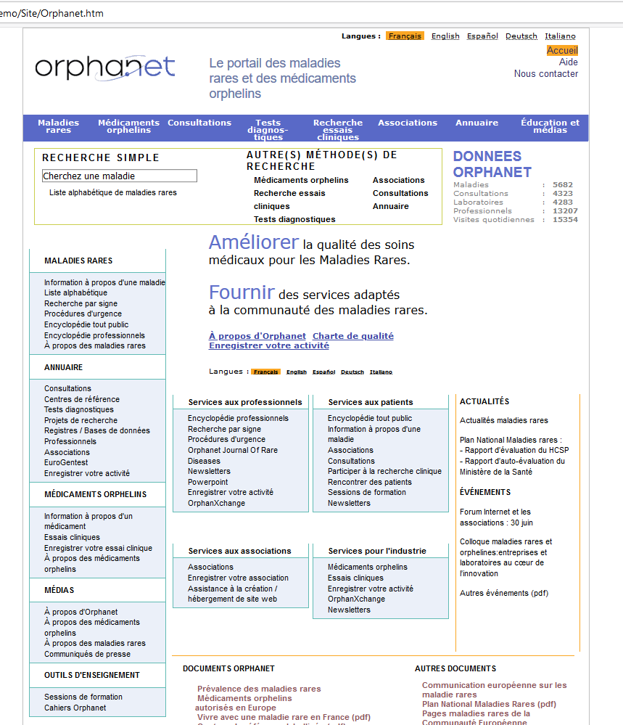
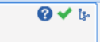
Onglet « Antécédents »
Notes:
Il est possible d’implementer des Acces rapide vers des sites externes pour avoir des informations complementaires. Ici par exemple, il a été fait le choix de se mettre en lien avec « Orphanet » : (portail des maladies rares et orphelines et des médicaments correspondant)

Slide 19
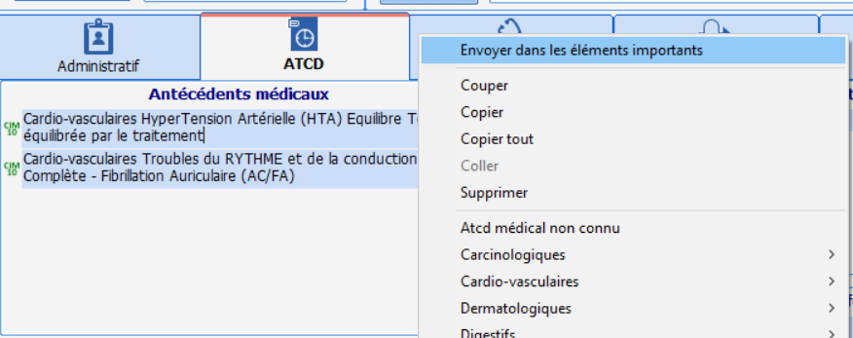
Onglet « Antécédents »
Notes:
Par un clic droit, les items peuvent être envoyer dans les « éléments importants » de l’onglet « conclusion »
Les informations saisies dans cette partie se reporte automtiquement dans l’onglet « traitement » de façon à ne pas avoir à naviguer pour les recherche concernant les médicaments.

Slide 20
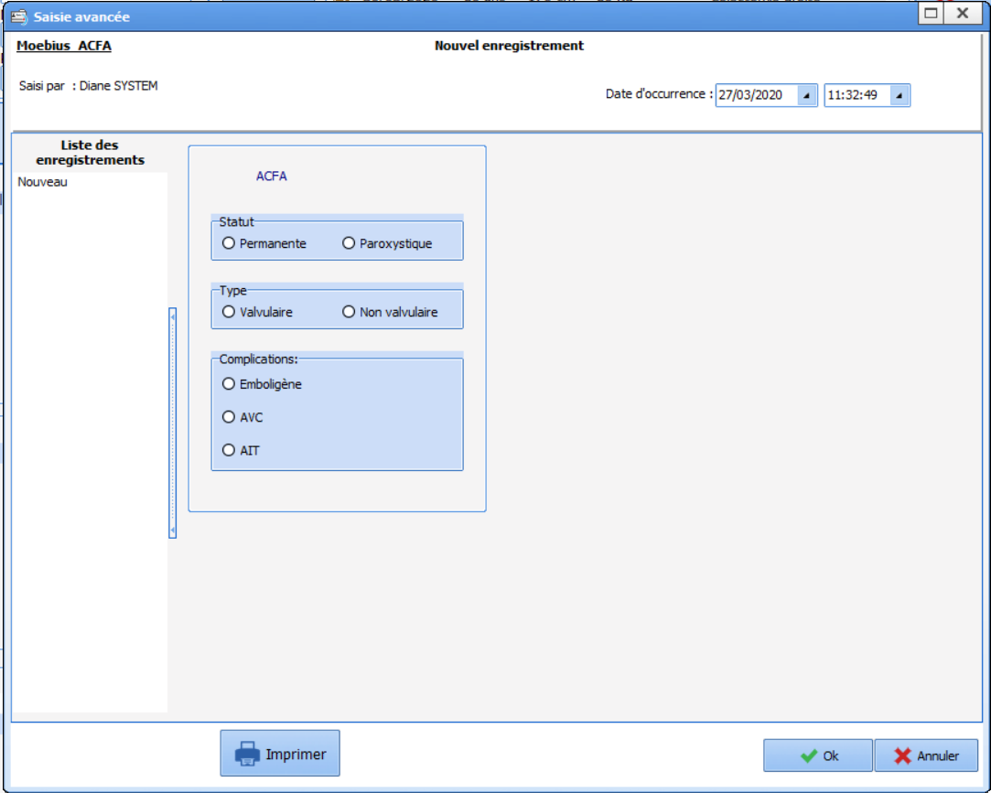
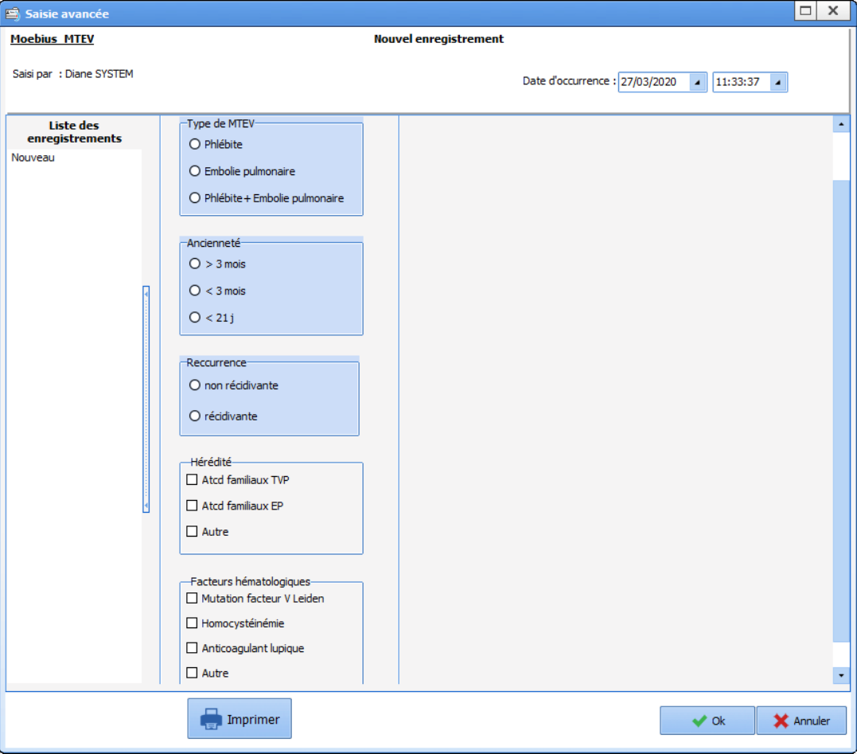
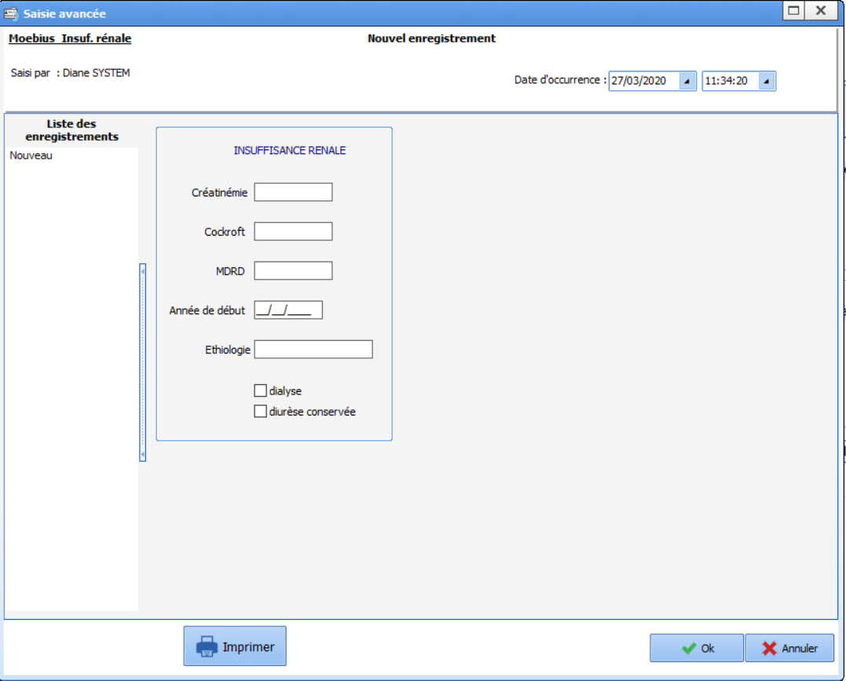
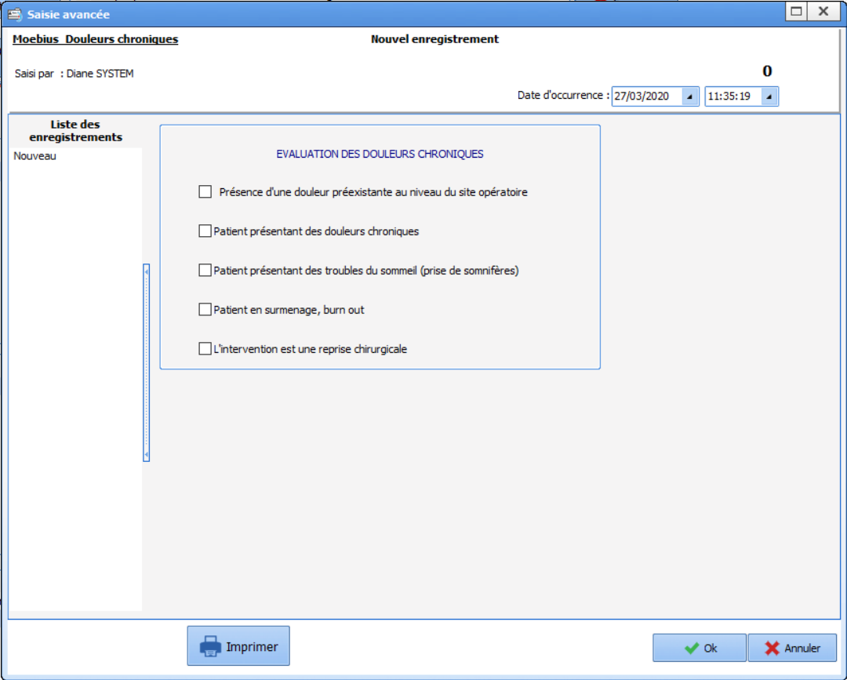
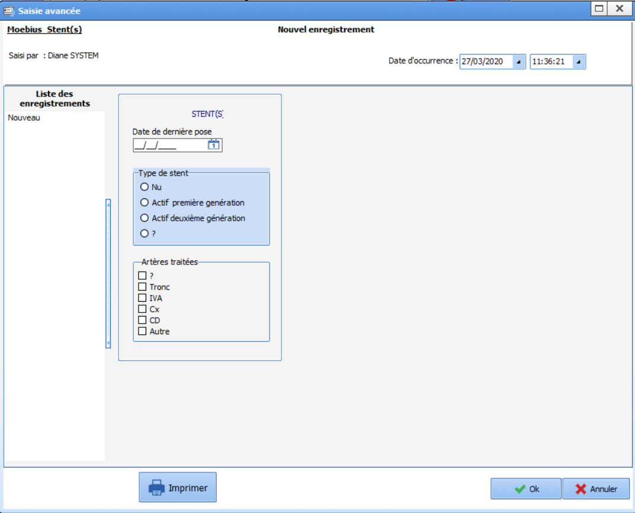
Onglet « Antécédents »
Scoring
et précision des ATCD
via les Saisies Avancées
Notes:
Possibilité de réaliser du scoring via des saisies avancées (FAGERSTOM, LEE , MET, diabete…) fournies avec les scores officiels. Ceci afin de réaliser des évaluations au plus près. Personnalisable.

Slide 21
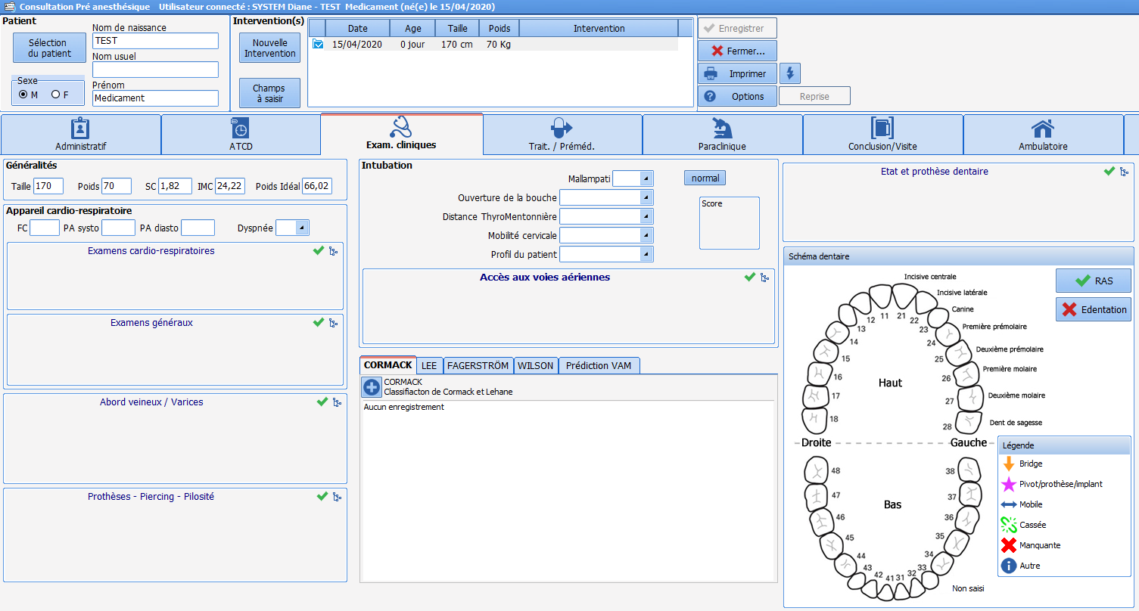
Onglet « Examen Clinique »
Notes:
On va passer maintenant à l’onglet examen clinique.

Slide 22
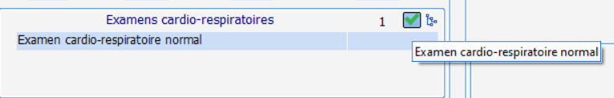
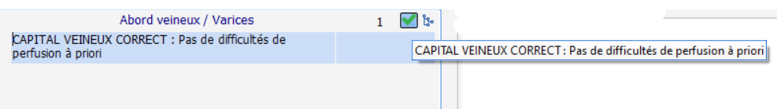
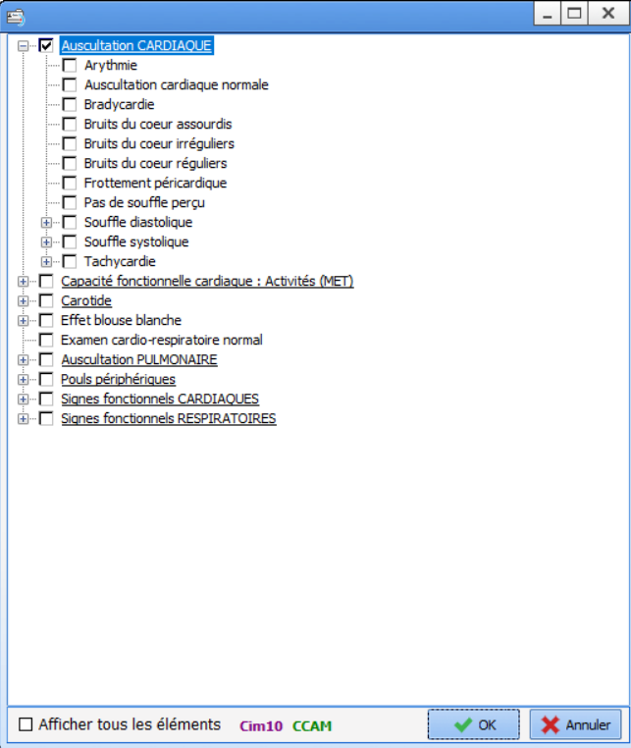
Onglet « Examen Clinique »
Notes:
Permet de tracer l’evaluation du patient au jour de la consultation. On retrouve les examens réalisés ce jour. Examen cardio respi., examen general… là aussi, Chaque composant fait appel à une liste exhaustive correspondant à chaque thème.
Ecrire les premières lettres du mot recherché permettra un appel rapide de l’item dans la liste.
La coche verte permettra un remplissage rapide par un item défini par défaut (choisi lors du paramétrage)

Slide 23
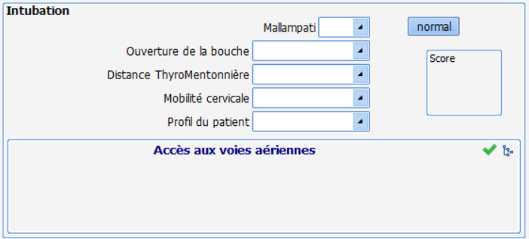
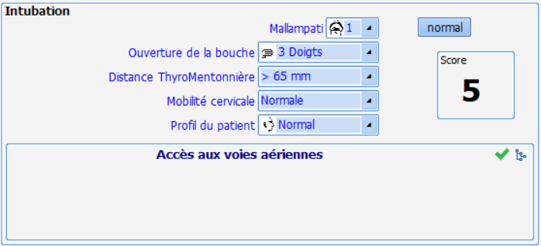
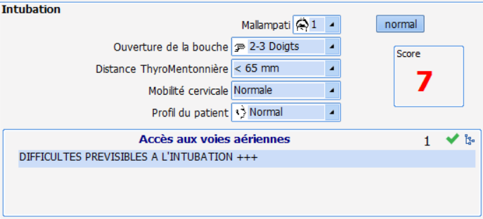
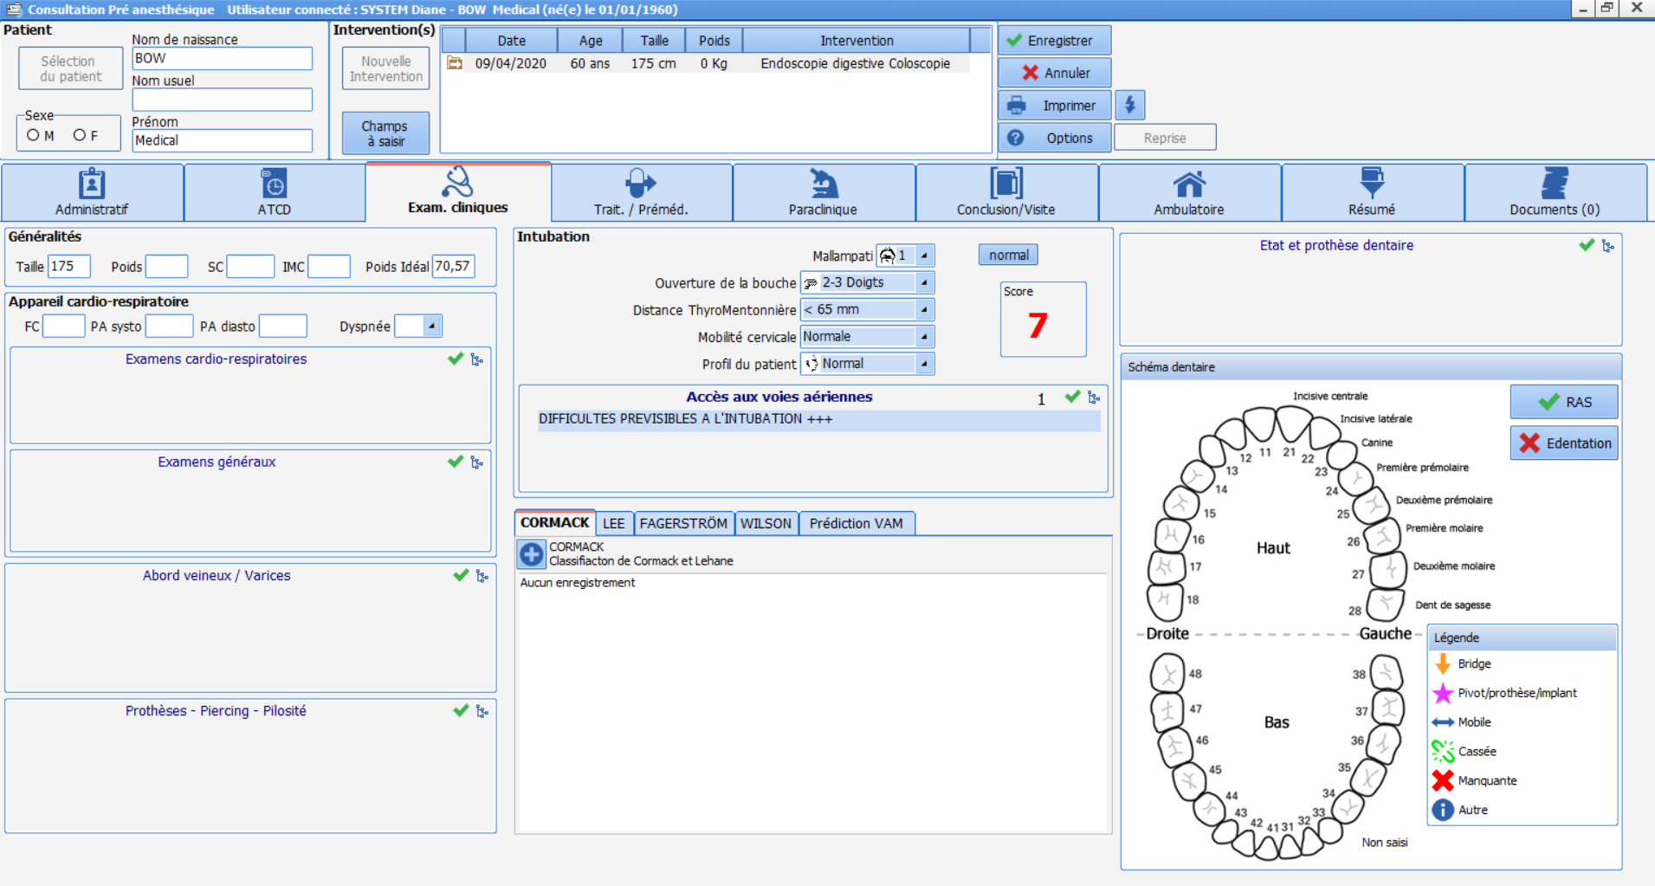
Onglet « Examen Clinique »
Notes:
Pour l’evaluation du score d’intubation : le bouton « normal » permet de remplir les items directement.
Si on obtient un score à 7 , il apparait en rouge et génére l’implémentation de l’information « difficultés prévisibles d’intubation »

Slide 24
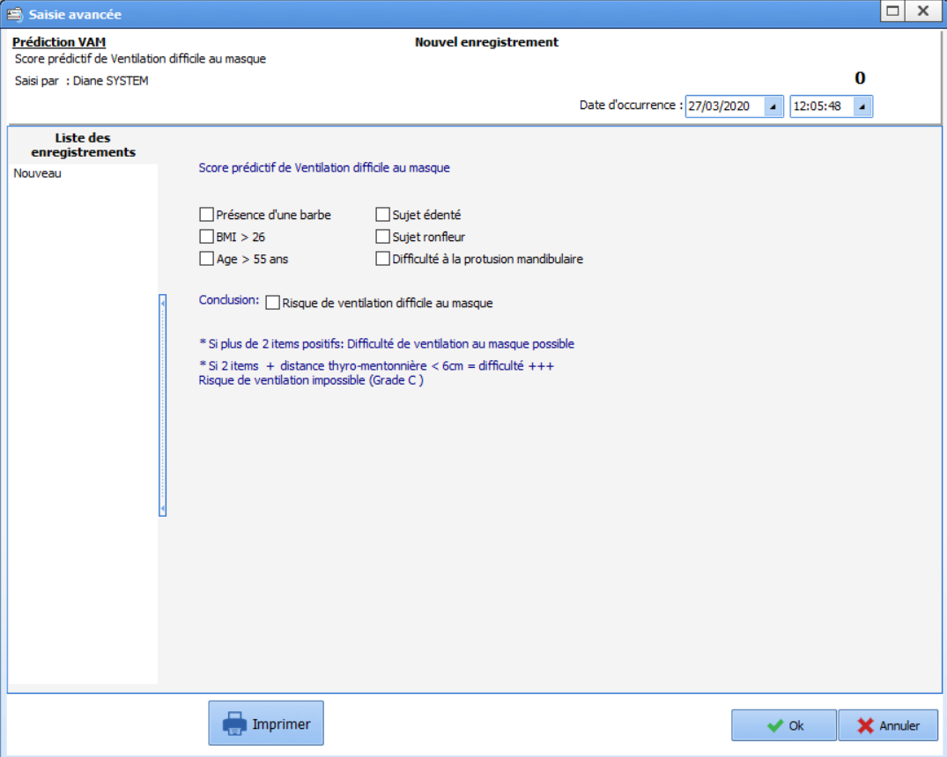
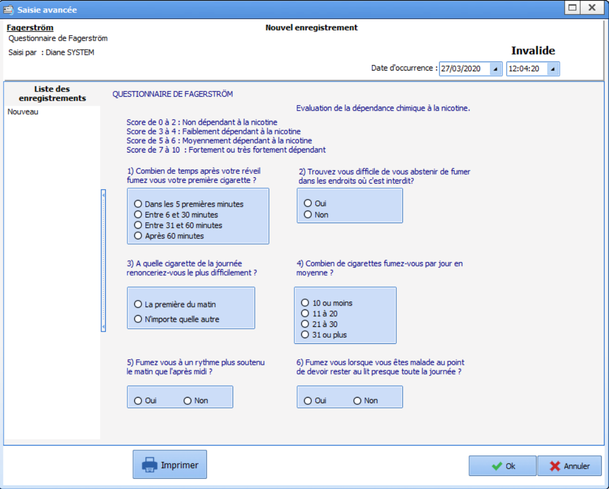
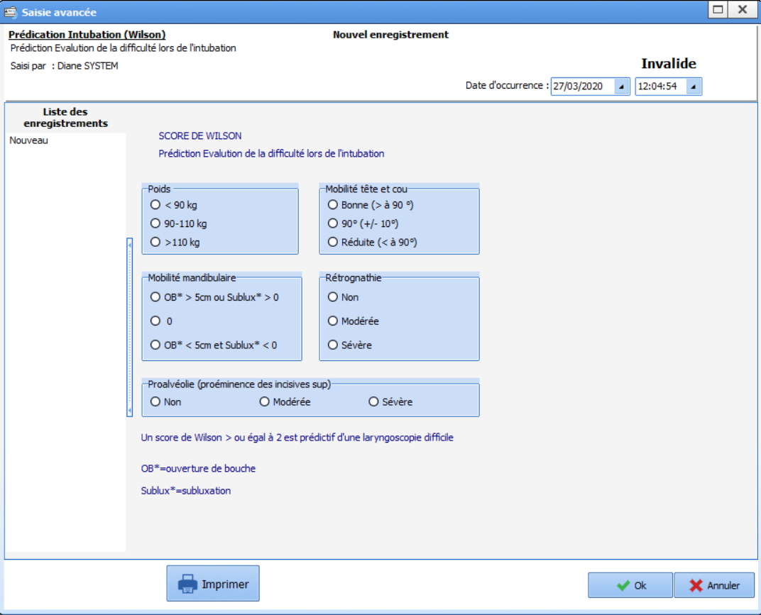
Onglet « Examen Clinique »
Scoring
et évaluation
via les Saisies Avancées
Notes:
On retrouve des SA pour réaliser là aussi du scoring fournies avec les scores officiels. (evaluation de la difficultés de ventilation, prédiction d’intubation, score d’apfel..; ) Personnalisable.

Slide 25
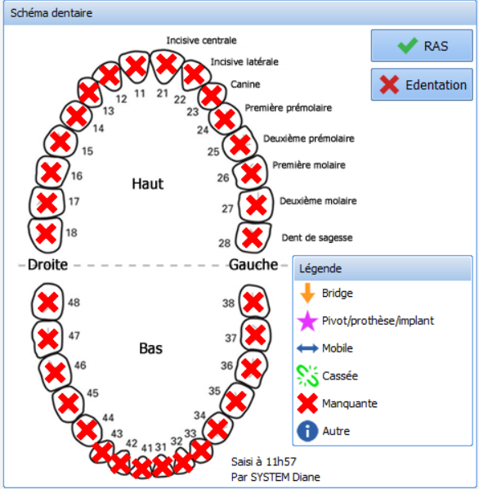
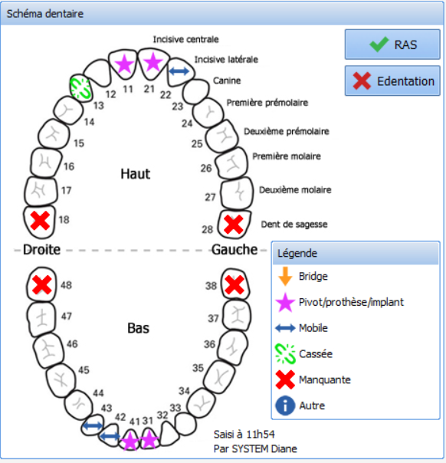
Onglet « Examen Clinique »
Notes:
Le schema dentaire permet de faire un etat des lieux de façon visuel
Par l’appui de la touche « édentation » toutes les denst apparaissent avec le statut « manquante. On pourra de façon claire et sans équivoque transmettre des informations importantes tels que les dents sur pivot, les bridges…
Outil facile à prendre en main et permettant des transmissions claires.

Slide 26
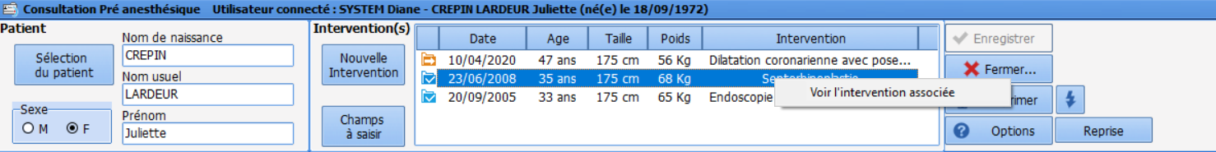
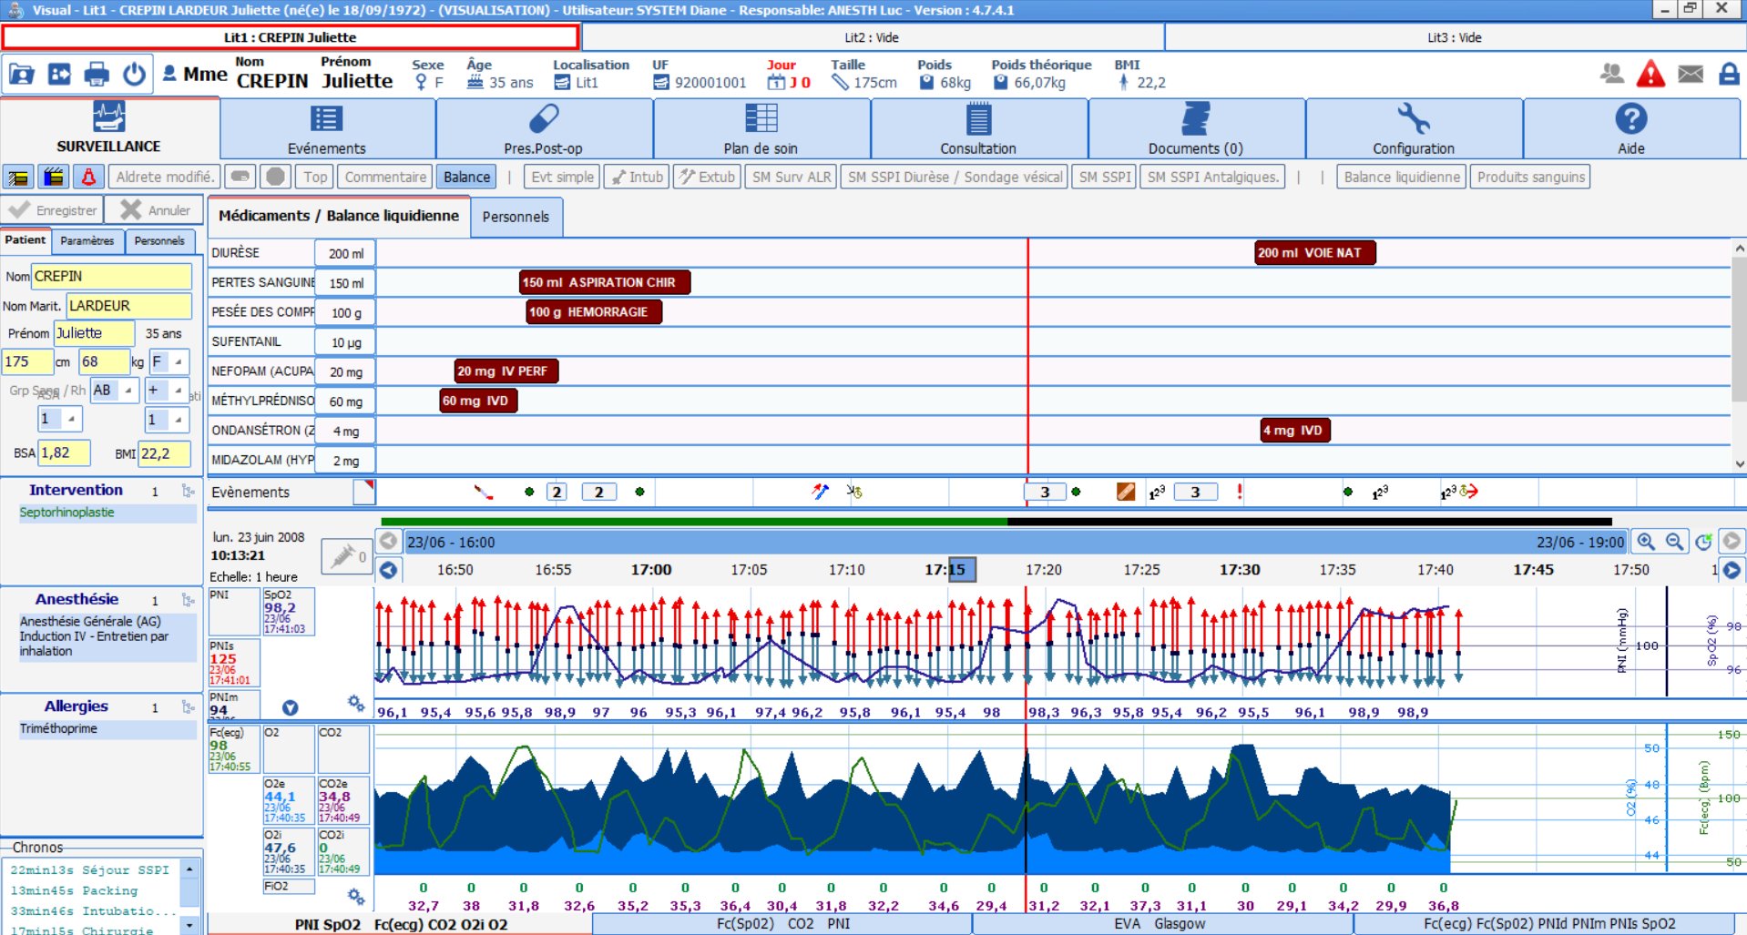
Visualisation d’un dossier antérieur
Réalisable
à tout moment
de la consultation
Notes:
D’autre part, il est à noter qu’On peut visualiser un dossier antérieur à tout moment au cours de la consultation. Cela Permet d’aller chercher des informations spécifiques.

Slide 27
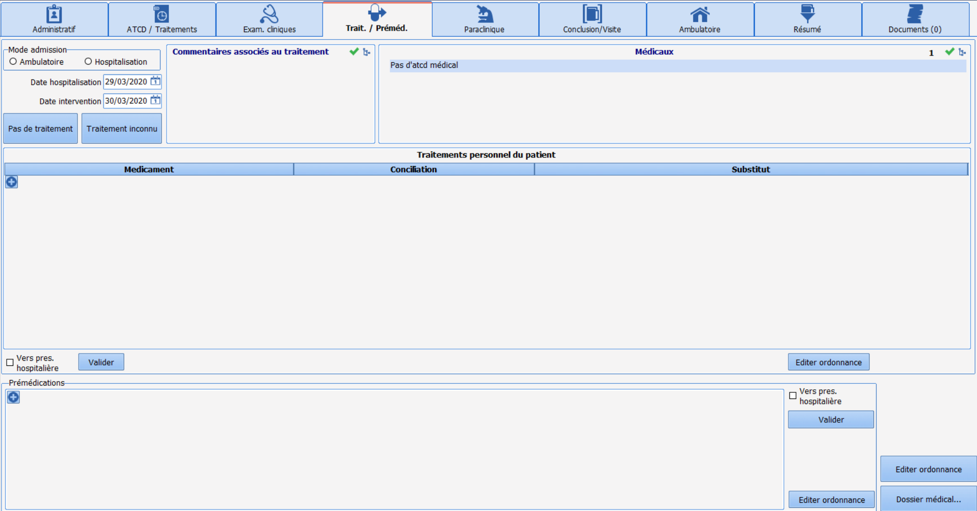
Onglet « Traitement / Prémédications»
Notes:
Passons maintenant à l’onglet « ttt / premedications »

Slide 28
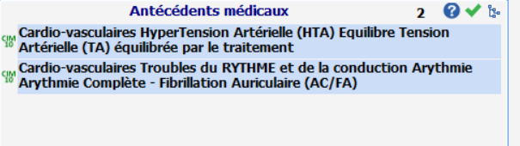
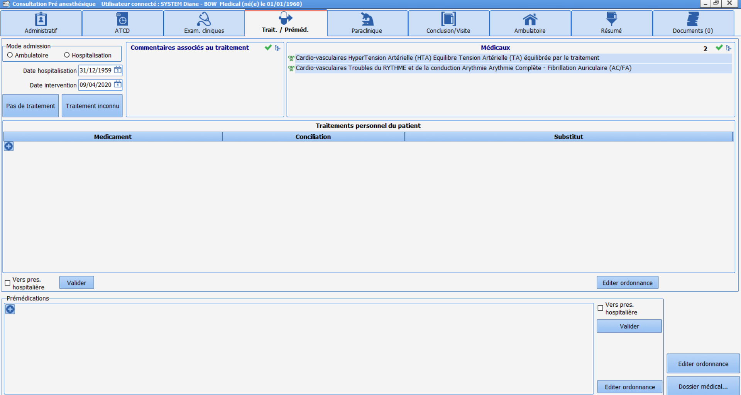
Onglet « Traitement Prémédications»
Notes:
On peut remarquer que les antécédents médicaux se sont implementés automatiquement en haut de la page. On peut en rajouter à ce moment là si on le souhaite. Le composant de l’onglet precedent se completera en simultané

Slide 29
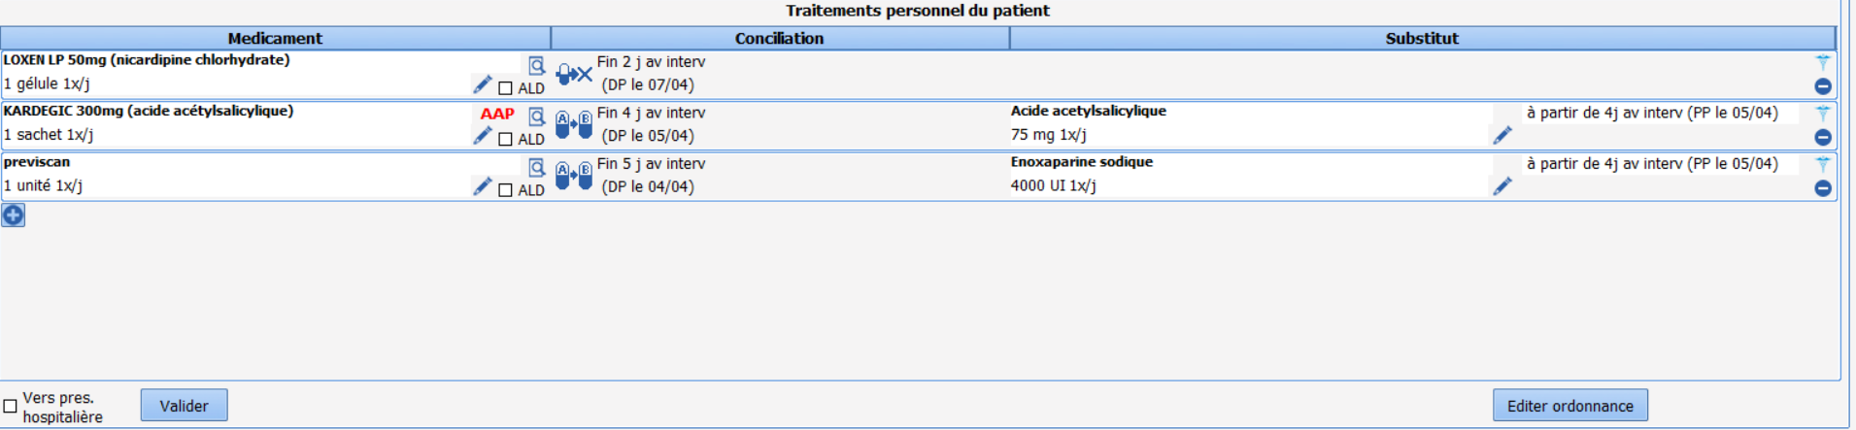

Onglet « Traitement Prémédications»
Gestion du traitement du patient
Notes:
Inscrire le traitement du patient permet de réaliser les choix qui vont avec : comme les arrets, les relais ou les maintiens
On notera la Simplicité du remplissage, aide aux choix, choix modifiable via le crayon à droite : ces propositions sont paramétrés dans le logiciel et adaptables à vos habitudes au moment du paramétrage tout en laissant la possibilité de changer au moment de la consultation pour des cas particuliers
exemple du loxen qui propose un arret 2 jours avant, le kardegic 300 amene à une proposition de diminuer à 75mg, ou le previscan à un relais par lovenox

Slide 30
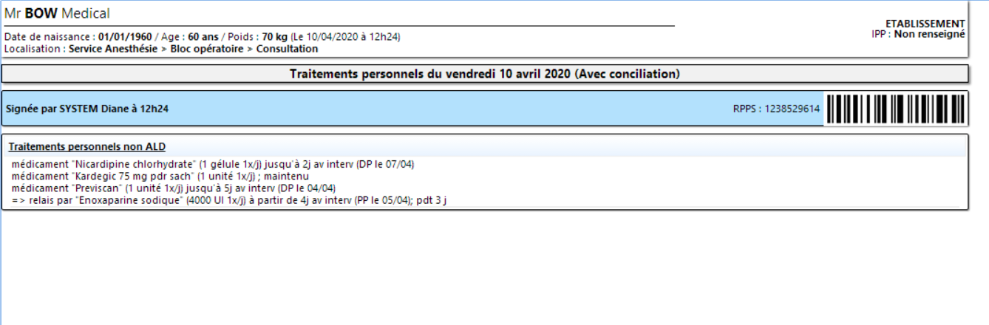
Onglet « Traitement Prémédications»
Edition de l’ordonnance
Notes:
Par le bouton « éditer l’ordonnance » on genere l’ordonnance qui permettra au patient d’aller chercher ses médicaments à la pharmacie et de gérer son traitement en prevision de l’intervention.

Slide 31
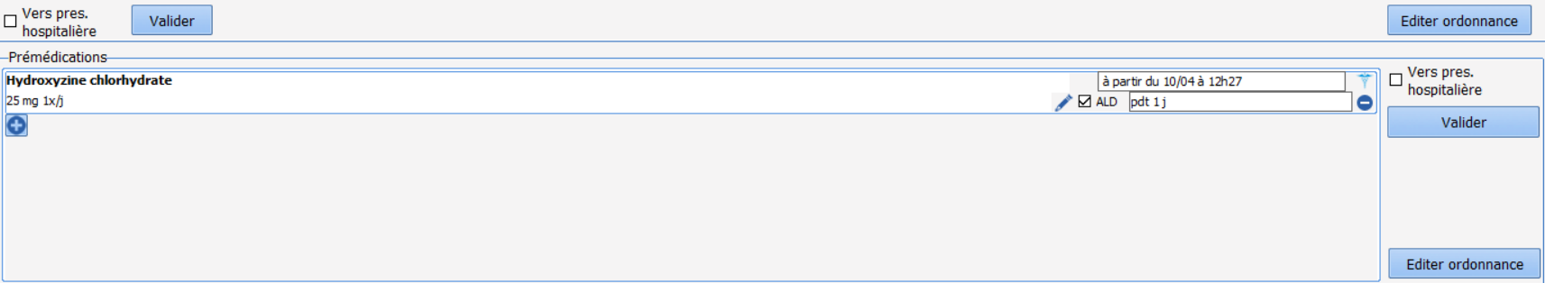
Onglet « Traitement Prémédications»
Gestion de la prémédication
Notes:
La prémédication, est aussi générer depuis cette onglet et peut aller s’incrementer via une interface dans le DPI

Slide 32
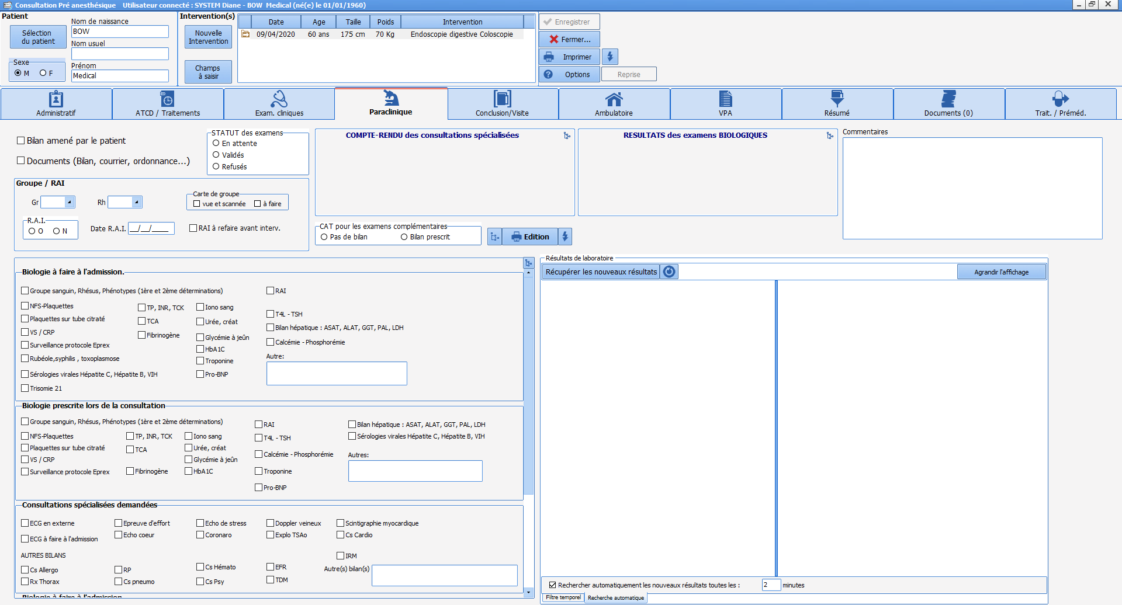
Onglet «Paraclinique»
Notes:
L’onglet paraclinique de recenser les bilans en possession du patient. On pourra aussi réaliser les prescriptions de bilans et les demandes d’examens complémentaire…

Slide 33
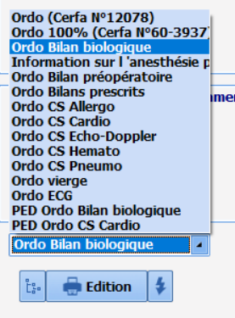
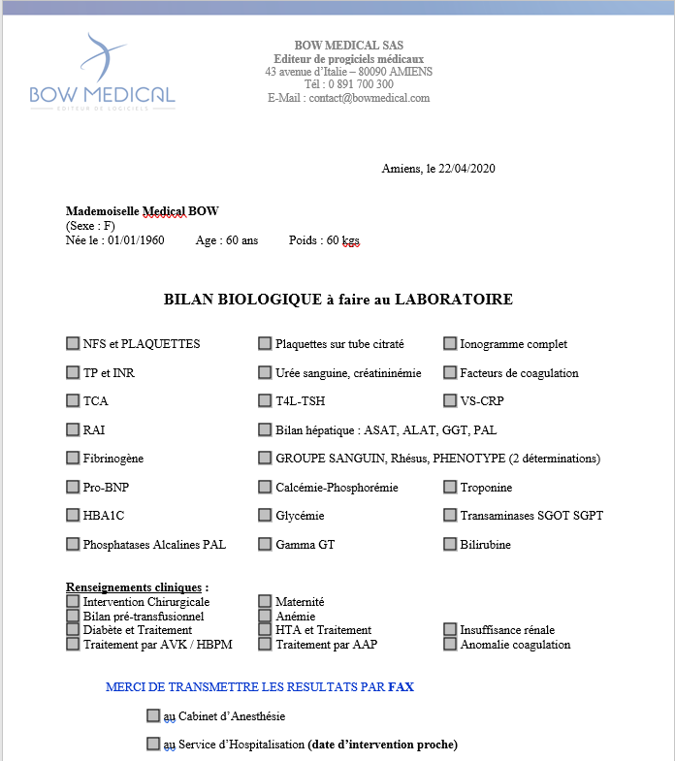
Onglet «Paraclinique»
Notes:
les ordonnances, et les courriers de demande d’examens spécifiques sont générer via le bouton impression après avoir sélectionné les items voulus

Slide 34
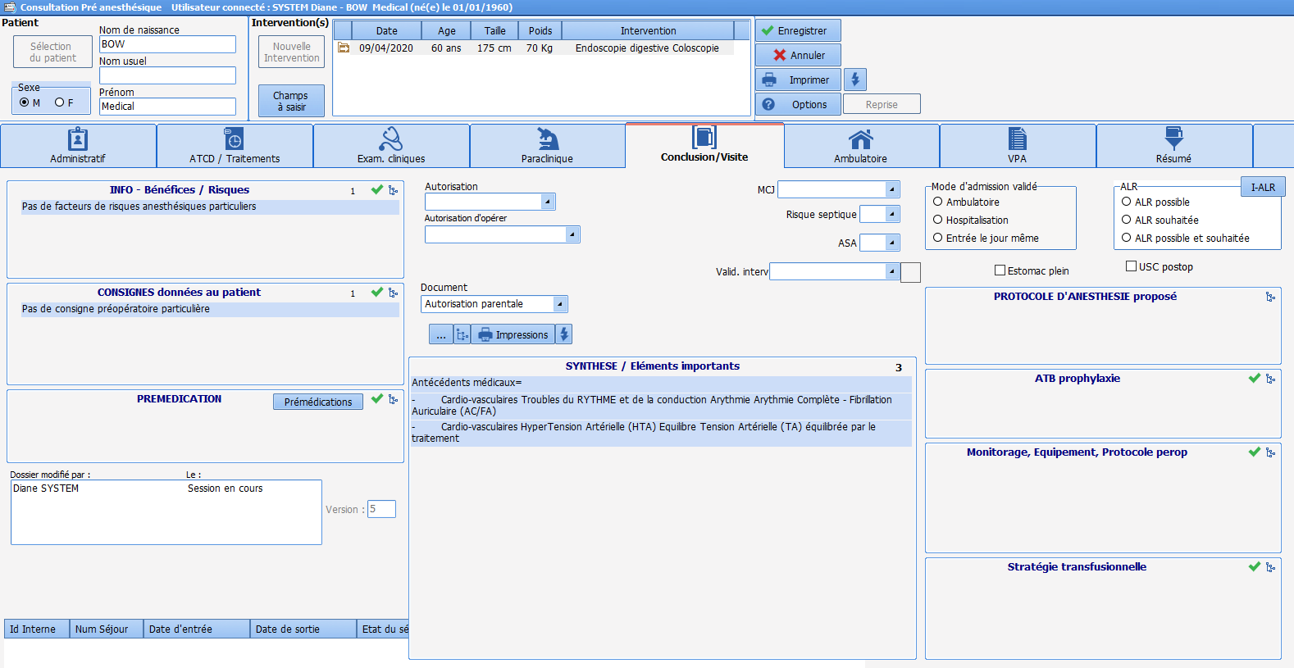
Onglet «Conclusion»
Notes:
Passons maintenant à l’onglet conclusion. Comme son nom l’indique, cet onglet permet de voir le recapitulatif de la consultation qui vient d’avoir lieu.
Le remplissage se fait comme les onglets précédents… via des coches vertes ou les premières lettres des mots saisis.

Slide 35
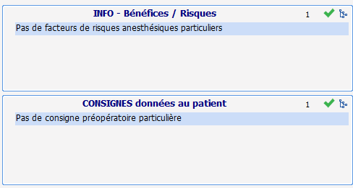

Onglet «Conclusion»
Notes:
Dans la partie de gauche, on retrouvera les informations relatives aux consignes particulières et les informations communiquées au patient

Slide 36


Onglet «Conclusion»
Notes:
Associé à cette zone se trouve une zone des documents imprimable : comme l’autorisation d’opérer, les documents d’informations… les prescriptions de bas de contention, on peut aussi generer les documents d’aide pour les patients (rappel des consignes, mode d’emploi pour enfiler les bas… ou tout document que vous avez l’habitude de remettre au patient. Ces documents sont créés via le paramétrage.

Slide 37

Onglet «Conclusion»
Notes:
En zone centrale, On remarque que les éléments importants des antécédents médicaux sont venus s’implémenter afin d’optimiser la synthese et permettre le choix de la strategie d’anestheise en ayant les élèments necessaire sous les yeux

Slide 38



Onglet «Conclusion»
Notes:
Sur la partie de droite, on trouve tout ce qui est afférent à la stratégie anesthésique : technique d’anesthesie decidée; les consignes pour l’ATB prophylaxie, le monitorage et la stratégie transfusionnelle
La completion de ces éléments se fait toujours de la même façon (coche verte, liste)

Slide 39

Onglet «Conclusion»
Notes:
Voici ce que cela peut donner

Slide 40

Onglet «Résumé»
Notes:
On trouve ensuite un onglet résumé, celui-ci permet de retrouver tous les éléments de la consultation sur une seule et meme page…

Slide 41

Onglet «Documents»
Notes:
Enfin, on a un onglet « document » qui permet d archiver dans le dossier tous les documents que nous avons pu réunir au moment de la consultation en les scannant ou les important.. Ici on voit la consultation qui a été imprimer et sauvegardé… ce peut etre des courriers de spécialiste, un ecg…

Slide 42


Fermeture de la consultation
Des items peuvent être déterminés
comme étant bloquant
à la fermeture
pour éviter d’éventuels oublis
Bloquant complètement
ou juste des rappels
Notes:
Fermer et enregistrer la consultation permet de générer un document relatant tout ce qui a été noté au cours de cette consultation. Suivant le choix de l’établissement, ce document pourra être envoyer en pdf dans le DPI. A partir de ce moment là, La consultation est accessible depuis tout ordianteur equipé du logiciel DIANE et le CR via le DPI.

Slide 43
          Génération d’un COMPTE RENDU DE CONSULTATION
Notes:
Le compte rendu de la consultation d’anesthesie

Slide 44


Compte Rendu de la CPA
Notes:
Voici un aperçu de ce que peut donner le compte rendu de la consultation d’anesthésie. Tous les élèments recueillis au cours de la consultation sont reportés automtaiquement dans les zones prévus à cet effet.
Ce document est personnalisable et il est possible de choisir dans quel ordre on souhaite faire apparaitre les elements.
Le visuel est personnalisable.
Les lettres types, l’ordonnancement des composants est modifiable pour s’adapter au mieux aux habitudes de chaque praticien

Slide 45
Merci de votre attention

